Slide 1
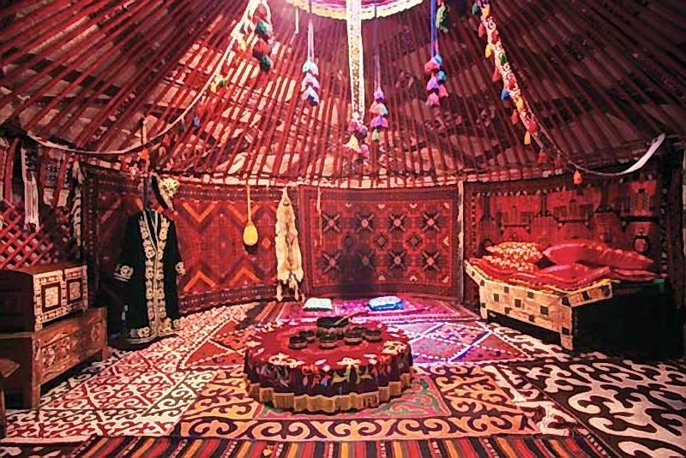
Сайыс сабақ
Сабақтың тақырыбы: «Мың бір мақал,жүз бір жұмбақ»
Пәні: әдебиет
Сыныбы : 8 «Е»
Пән мұғалімі: Акжолова Назым
Сабақтың тақырыбы: «Мың бір мақал,жүз бір жұмбақ»
Пәні: әдебиет
Сыныбы : 8 «Е»
Пән мұғалімі: Акжолова Назым

Slide 2

Мақал – мәтел жай ғана сөз емес, ол – сөз атасы, сөз көркі ,терең сөздің тобықтай түйіні, қысқа да болса нұсқа сөз.
Таза мінсіз асыл тас,
Су түбінде жатады.
Таза мінсіз асыл сөз,
Ой түбінде жатады.
Су астында жатқан тас,
Жел толқытса шығады.
Ой түбінде жатқан сөз,
Шер толқытса шығады.

Slide 3

Мақсаты: Мақал – мәтел, жұмбақтар айту арқылы көркем, ұтымды сөйлеуге, қиыннан қиыстыра білуге үйрету.

Slide 4
1-топ. «Сұңқар»
Ұраны: Сұңқардай қалықтаймыз, Ізденуден жалықпаймыз.
2-топ. «Жас ұлан»
Ұраны: Жас ұлан қарышта, алға бас қалыспа.
3-топ. «Жалын»
Ұраны: Көк бөрідей жүректі айбаттымыз, Жігерлі де білімді қайраттымыз.
Топ атаулары

Slide 5

Әділ қазылар алқасы

Slide 6
«Мақал – сөздің мәйегі» (мақалдың жалғасын табу).
«Суреттер сөйлейді» Ребус арқылы мақал құрастыру.
3.«Ойшыл болсаң, озып көр» Мақалдардың орысша ,ағылшын тілінднгі баламасын тауып көр.
4.«Бәйге» Өз ана тілінде мақалдар айтып жарысқа түседі.
5.«Ширату» Топқа айтылған жаңылтпаштарды жаңылмай айтып шығу.
Сайыс бес бөлімнен тұрады

Slide 7

Сұңқар

Slide 8
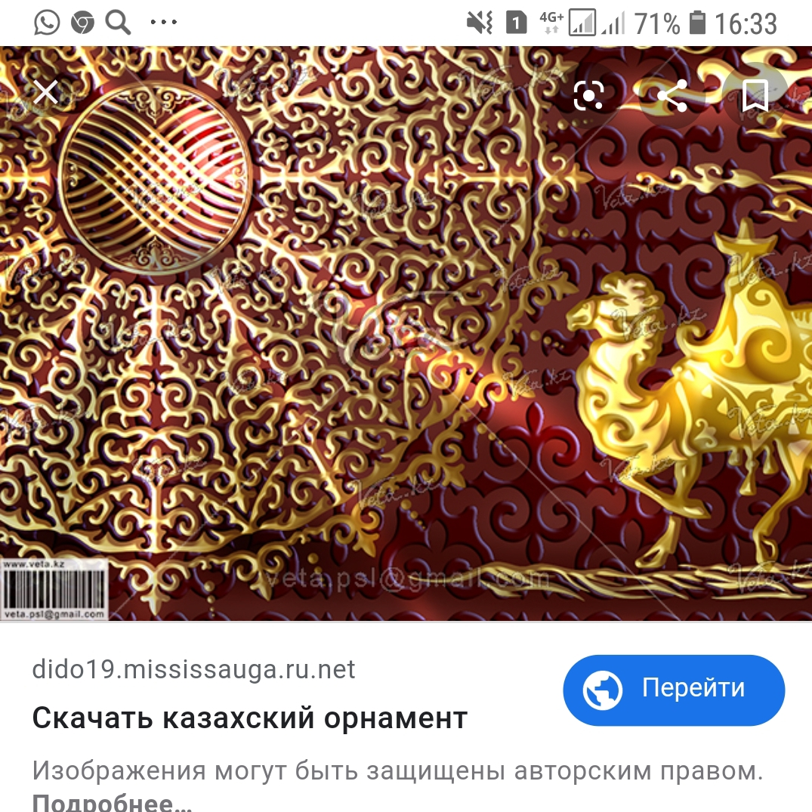

Жас ұлан

Slide 9

Жалын

Slide 10
1 – топқа:
1. Кітап – білім бұлағы,….
2. Досы көпті жау алмас,….
3. Әркімнің өз жері………
4. Еңбек етсең ерінбей,…
5. Жері байдың –…
6 .Батыр туса-ел ырысы, …..
1. «Мақал сөздің мәйегі» мақалды жалғастыру

Slide 11

2 – топқа:
1. Ақыл – азбайтын тон,….
2. Досы жоқ адам-,…
3. Досы көпті жау алмайды,…
4. Еңбектің наны тәтті,…
5. Бірлігі жоқ ел тозады –…
6.Бірлік болмай, ……

Slide 12
3-топқа:
1.Әдепті бала — арлы бала……
2.Еңбек етпесең, елге өкпелеме,…
3.Қыз өссе- елдің көркі……
4.Мектеп-кеме……
5.Ырыс алды,…….
6.Отан үшін……

Slide 13
2. «Суреттер сөйлейді»
Ребус арқылы мақал құрастыру
«
«

Slide 14
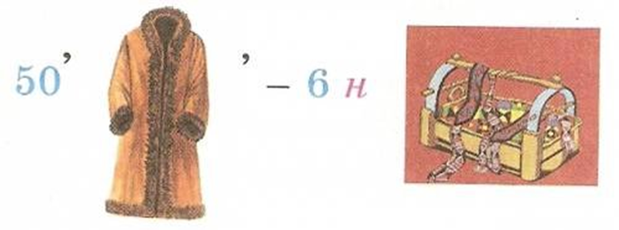
«Сұңқар» тобы
Жауабы: Ел іші - алтын бесік

Slide 15

«Жас ұлан » тобы
Жауабы: интернет

Slide 16
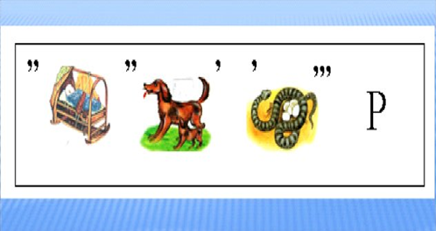
«Жалын» тобы
Жауабы : сиыр

Slide 17

ІІІ. «Ойшыл болсаң, озып көр» Мақалдардың орыс, ағылшын тіліндегі баламасын тауып көр
Денсаулық — зор байлық. | Здоровье — большое богатство.
Өмірдің өзі – ұлы ұстаз. | Жизнь сама учитель мудрый.
Еңбек ширатады, өмір үйретеді. | Жизнь обучает, а труд закаляет.
Бала — жанның гүлі, көздің нұры. | Дети — цветы души и глаз лучи.
Ата балаға сыншы. | Детям судья отец.
Қонақ келді — ырысын ала келді. | Гость приходит — счастье в дом с собой приводит.
Көз қорқақ, кол батыр. | Глаза боятся, а руки не знают страха.
Басқа бәле тілден. | Голове от языка одна беда.
Судын басы — бұлақ, сөздің басы — құлақ | Вода с родника начинается, разговор с ушей начинается.
Жаман үйді қонағы билейді. | В плохом доме гость хозяин.

Slide 18
IV. «Ширату»
Өз ана тілінде мақалдар айтып жарысқа түседі. Берілген ұяшықтарды ашып тақырыпты таңдап алу. Әр топтан екойыншыдан шығып, сайысқа түседі.
Өнер
Білім
Еңбек
Ата -ана
Достық

Slide 19
Ү. «Ширату»
Анау арал қай арал
Қайыңды арал, талды арал
Ішінде бұзаулы ала марал
Екеуінің жолы шамалас,
Бірінің шашы – қара шаш.
Екіншісінің шашы –
ақ шаш аралас.
Ұқыпты бала –
Кітапты түптеп тастады.
Ұқыпсыз бала
Кітапты бүктеп тастады,
Жұмысын басқаға жүктеп тастады.

Slide 20


